Slide 1



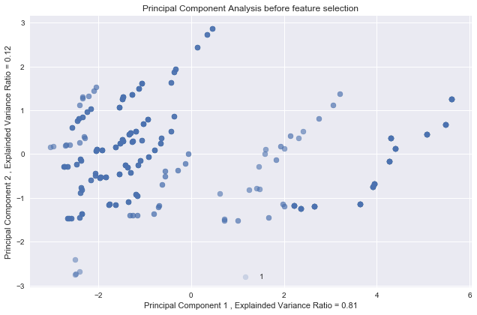
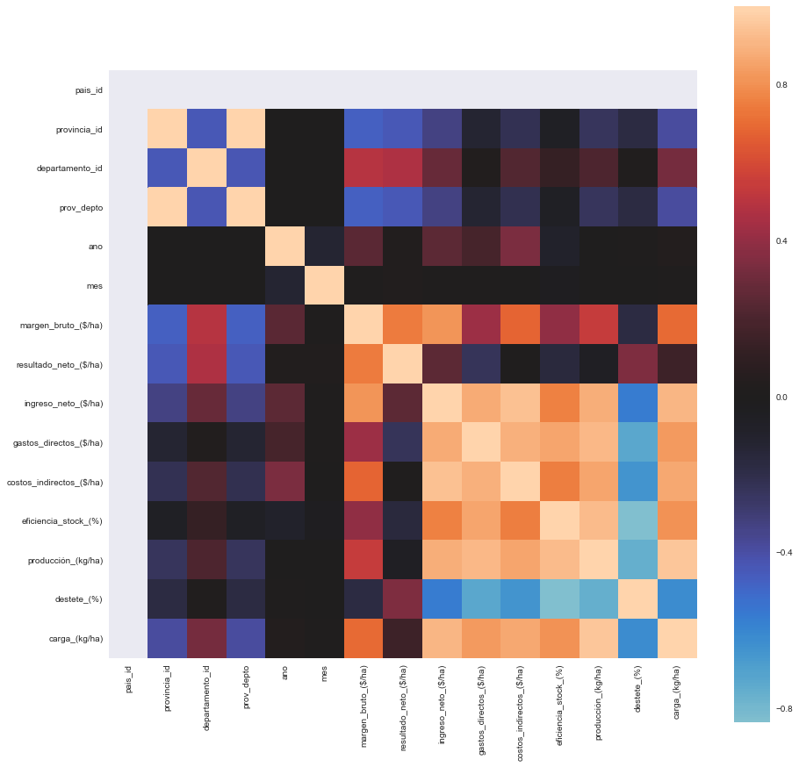
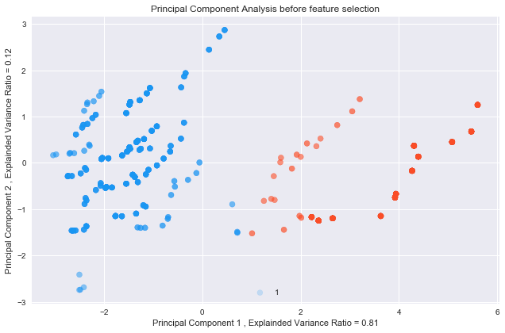
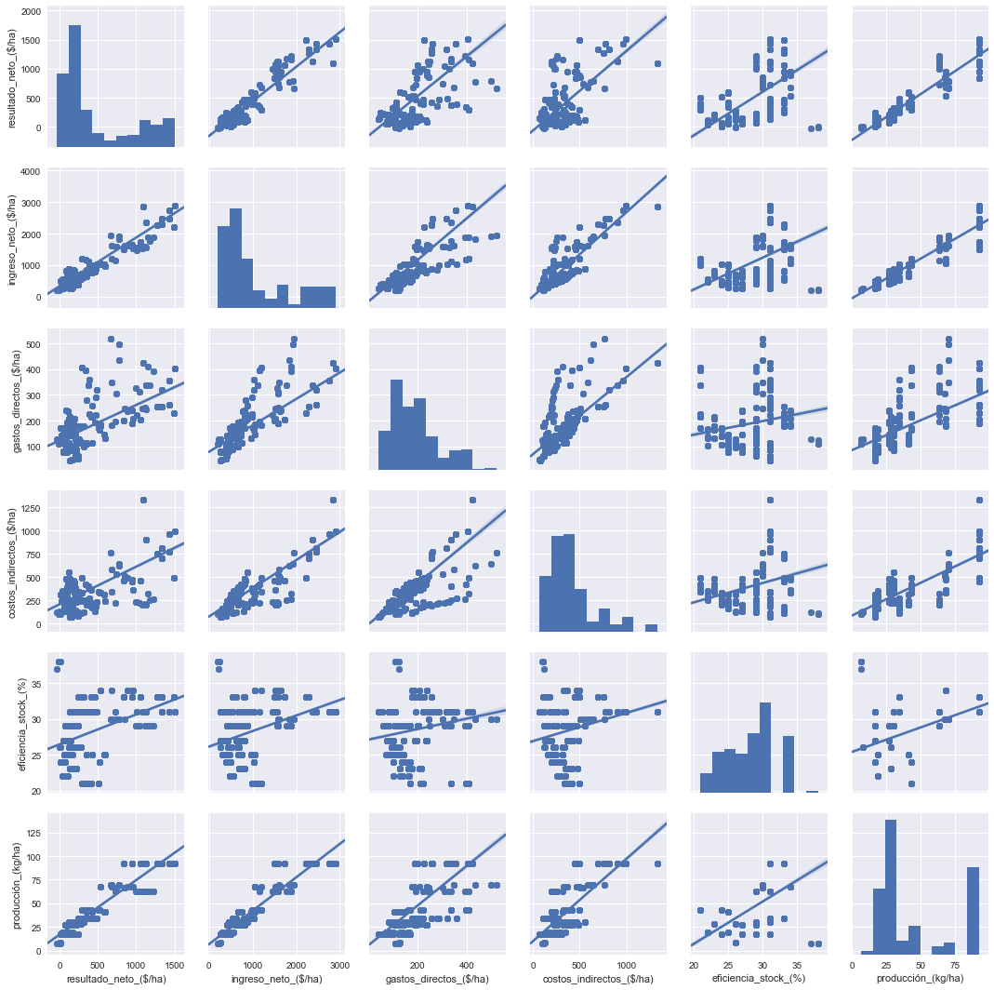
Análisis y Predicción del resultado económico de proyectos ganaderos de cría
Franco Ferrante, Gonzalo Reus, Victoria Gonzalez
Introducción:
Preprocesamiento :
El objetivo de nuestro proyecto fue, realizar un modelo para predecir el resultado neto expresado en pesos por hectárea de la producción de carne bovina en argentina, más específicamente en la actividad cría.
Históricamente, la actividad ganadera ha sido uno de los sectores más pujantes de la República Argentina. Actualmente, el país se encuentra entre los principales productores y exportadores a nivel mundial de carne bovina. En el 2017 se exportaron 681 toneladas de productos de origen ganadero, lo cual visualiza la importancia de la producción bovina para argentina.
El preprocesamiento comenzó estandarizando las variables, creando un nuevo dataframe con las 8 features mas importantes a nivel económico, las cuales se obtuvieron del análisis de correlación. Seguido a esto, se realizó un análisis de las componentes principales (PCA) donde la primera explica el 80% de la varianza y se visualizaron las mismas :
DataSet:
El dataset “producción de carne bovina” fue obtenido desde la página “datos.gob.ar” que es la página oficial de datos de la nación. El mismo, cuenta con datos de 13 provincias a lo largo de 4 años para las actividades de cría, invernada y ciclo completo con un total de 2598 registros y 21 features. Cada fila contiene los datos de un desarrollo ganadero con su respectiva localización
Aplicación de Kmeans
Luego se realizó una clusterizacion con Kmeans obteniendo dos grupos definidos en los cuales no se profundizo el análisis, pero si se determino que registros se encuentran dentro de cada cluster.
Esta clusterizacion con k means se realiza agrupando los datos que mayor relación tienen para medir la similaridad entre ellas.
Se obtuvo el siguiente grafico:
* Grafico de matriz de correlación detectando tanto correlaciones positivas como negativas entre las features. De dicha matriz, se obtuvo como resultado más importante las columnas que no presentan correlación con las demás, tales como “año” y “mes
Conclusiones:
La regresión lineal predice con una buena exactitud el resultado neto de la producción de carne bovina de la actividad “cría” según las variables seleccionadas mientras que la regresión KNN arroja un resultado con mayor error. Este modelo desarrollado puede ser utilizado para cualquier dataset en donde se quiera predecir el resultado neto según ciertas variables comparando dos modelos de regresión para determinar cual es que mejor predice la variable Y que definimos.
*Gráfico de correlación donde se observa buena correlación entre ciertas features, principalmente, entre “resultado neto”, nuestra variable a predecir, y las etiquetas “ingreso neto” y “producción”

